Slide 1
Vztek a agrese v terapii
Mgr. David Macek, Ph.D.

Slide 2
Radek

Slide 3
K emocím obecně
Cítění a prožívání emocí je vývojově v pořádku
Emoce evolučně slouží k přežití a žití, mají důležitý osobní i sociální aspekt
… co se ale už od dětství učíme je také to, že ne vždy a ne za všech okolností jsou spontánní projevy emocí přijímány.
Jak dostáváme o svých emocích různé zprávy z vnější, provazují se naše emoce se sebepojetím.

Slide 4
Pro připomenutí…

Slide 5
Práce se vztekem v terapii
Cítění emocí „Mám vztek“
Přijetí emocí „Mít vztek je v pořádku“
Regulace emocí „Mohu se rozhodnout, jak a kdy svůj vztek vyjádřím“

Slide 6
Malá „dopravní odbočka“

Slide 7
Cvičení

Slide 8
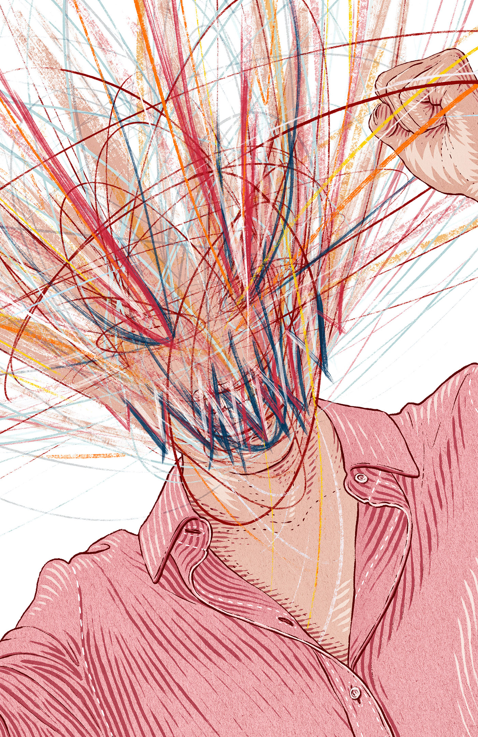
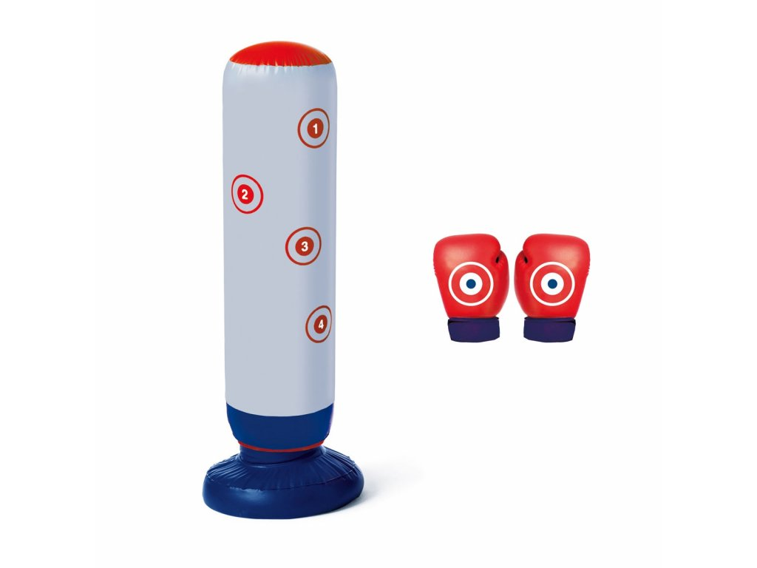
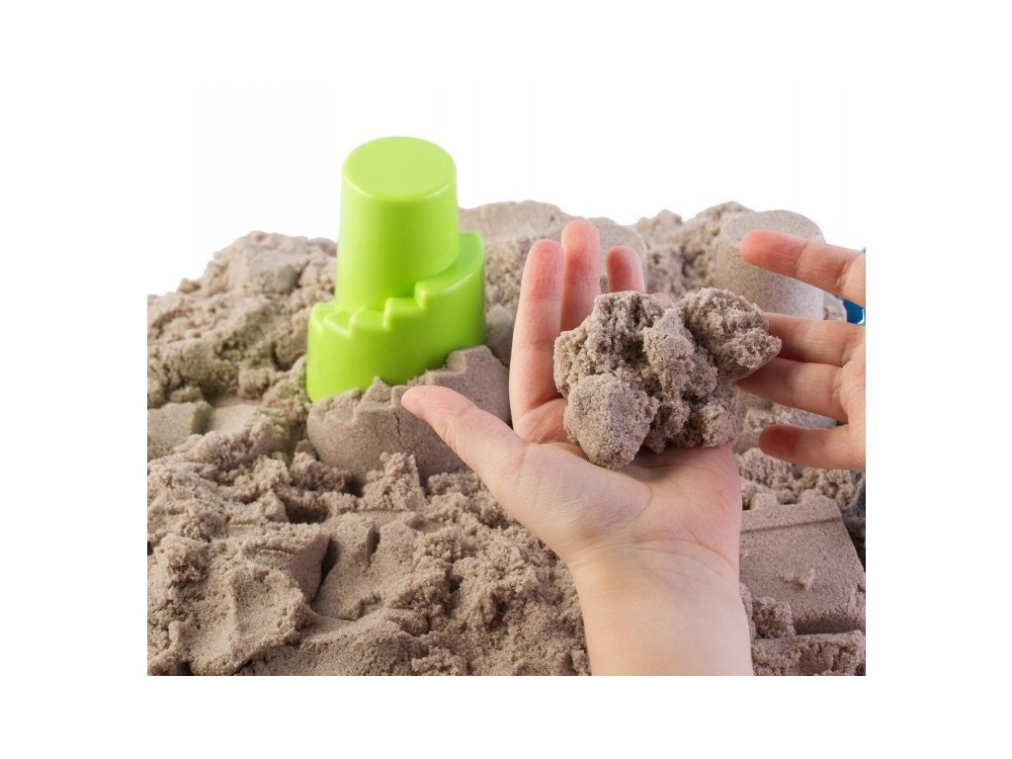
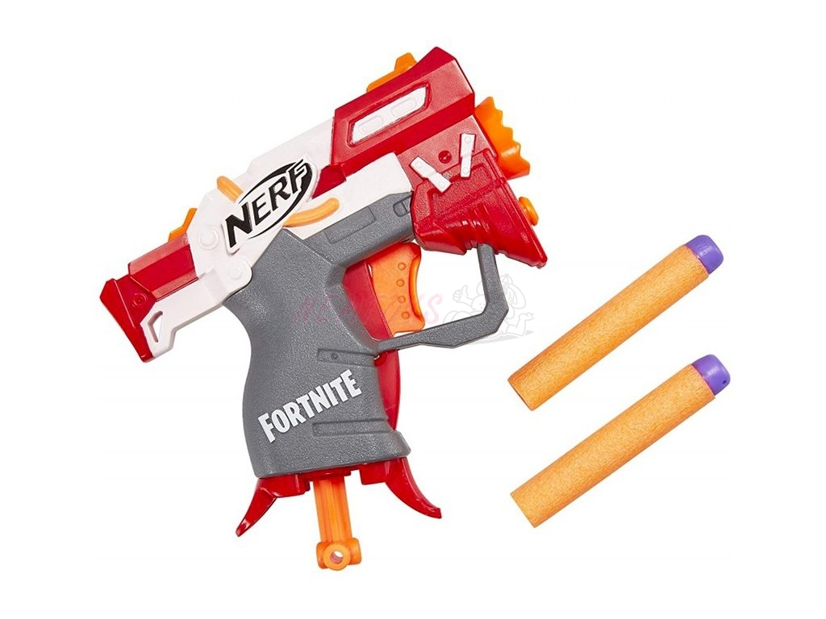
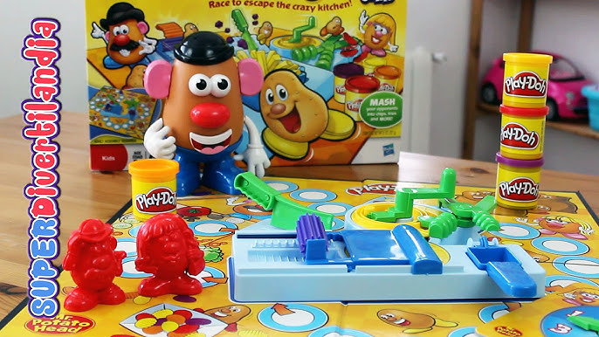
Techniky ke katarzi vzteku

Slide 9
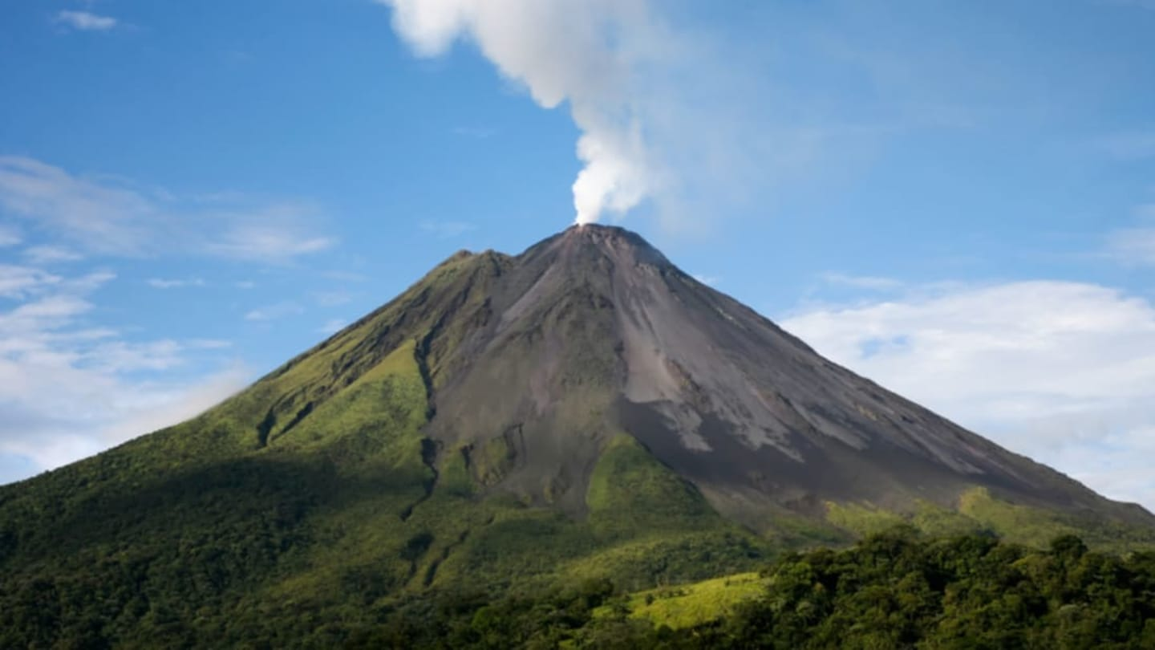
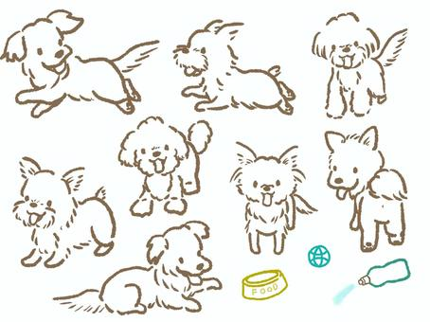
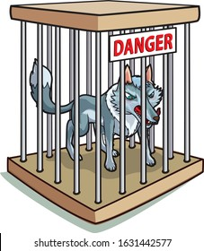
Co můžeme pro podporu přijetí
Vztah
Být přítomni, akceptace a legitimizace projevených emocí
Notes:
Energie je potřeba se zbavit, dát ji ven. Ne ji potlačovat. Cvičení na vyjadřování negativních emocí slouží k nácvikům toho, jak to dělat – třeba nakreslit obličej a po tom pak šlapat.
„Jeden adolescent popíral, že by kdy pociťoval hněv. O svém hněvu vůči otci dokázal mluvit poté, když se pod jeho rukama rozprskla hrouda hlíny, když jsem mu řekla, aby do ní praštil, jak to dovede.“
„Pokud emocím dítěte nepřikládáme hodnotu, nepřikládáme hodnotu ani jemu samotnému.“ Usídlí se v něm pocit, že je špatné, že je v nepořádku.
Co se může dít se vztekem v kleci?
- retroflexe – bolesti hlavy nebo břicha, sebepoškozování – tedy obracení energie dovnitř, nikoli ven - pomočování nebo naopak zastavení vyprazdňování – prostředek moci a ovládání - projekce – pocit, že se něj všichni kolem zlobí, nebo vidí strašlivé příšery (projekce jejich hněvu a vzteku) - deflexe – odpojení, úplné stažení do sebe, „hodné dítě“… aj.

Slide 10
Přijetí emocí
„Chci mléko,“ je snadné říct, ale vyjádření abstraktních emocí je obtížné. Malá Sally (4) řekne matce „Nemám tě ráda!“, protože neví, jak jí sdělit, jak jí hrozně vadí, když s někým telefonuje.“ Matčinou reakcí je šok, nesouhlas, možná také smutek. A možná zakřičí „opovaž se něco takového ještě říct“. Sally je z reakcí které vidí a cítí, zmatená. Ačkoli se snažila své pocity vyjádřit, jak nejlépe dovedla, cítí se odmítnutá, odsouzená a znehodnocená. Později, když jí bratr štípe, říká mu: „Nech toho!“ a když bratr pokračuje, řekne mu: „Zabiju tě“. Přijde táta a zareaguje „Takhle už nikdy nemluv.“ Po několika podobných zkušenostech se Sally rozhodně, že aby přežila, musí své pocity držet v sobě. A začnou ji trápit bolesti břicha.
Postupně se v ní víc a víc hromadí stud, vina, strach za projevy hněvu. A postupně se stále více a více snaží své pocity hněvu potlačit, až nakonec úplně ztrácí povědomí o tom, že pocituje nějaký hněv.“
(Oaklander, 2022)
Terapeutické nejsou interpretace dějů, které se nám objevují v technikách. To je důležité hlavně pro naše porozumění. Pro dítě je léčivý proces vyjádření toho, co potřebuje vyjádřit.

Slide 11
Pokračování cvičení
Notes:
Navazuje na externalizaci vzteku – prozkoumejte, jaký je pro Vás kontakt s ním
Nkuste si chvíli nacítit obrázek před vámi a uvědomit si, jak vám teď s touto vaší postavou je. Uvědomte si, jaký k ní máte vztah. Co byste s tím obrázkem teď nejraději udělali.
Poté buď ve dvojici nebo samostatně - Pojďte si ve posdílet, jaké to je být v kontaktu s Vaším vztekem. Pohlídejte si své bezpečí, ale pouvažujte si nad tím, jak se to stalo, že se v kontaktu s Vaším vztekem cítite tak a tak. Nemusíte sdílet, co ji vyvolalo. A zkuste si popřemýšlet, kde se vaše postava vzala, k čemu Vám může sloužit, proč ji v sobě máte.

Slide 12
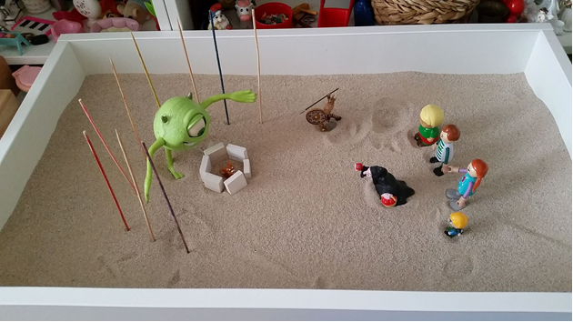
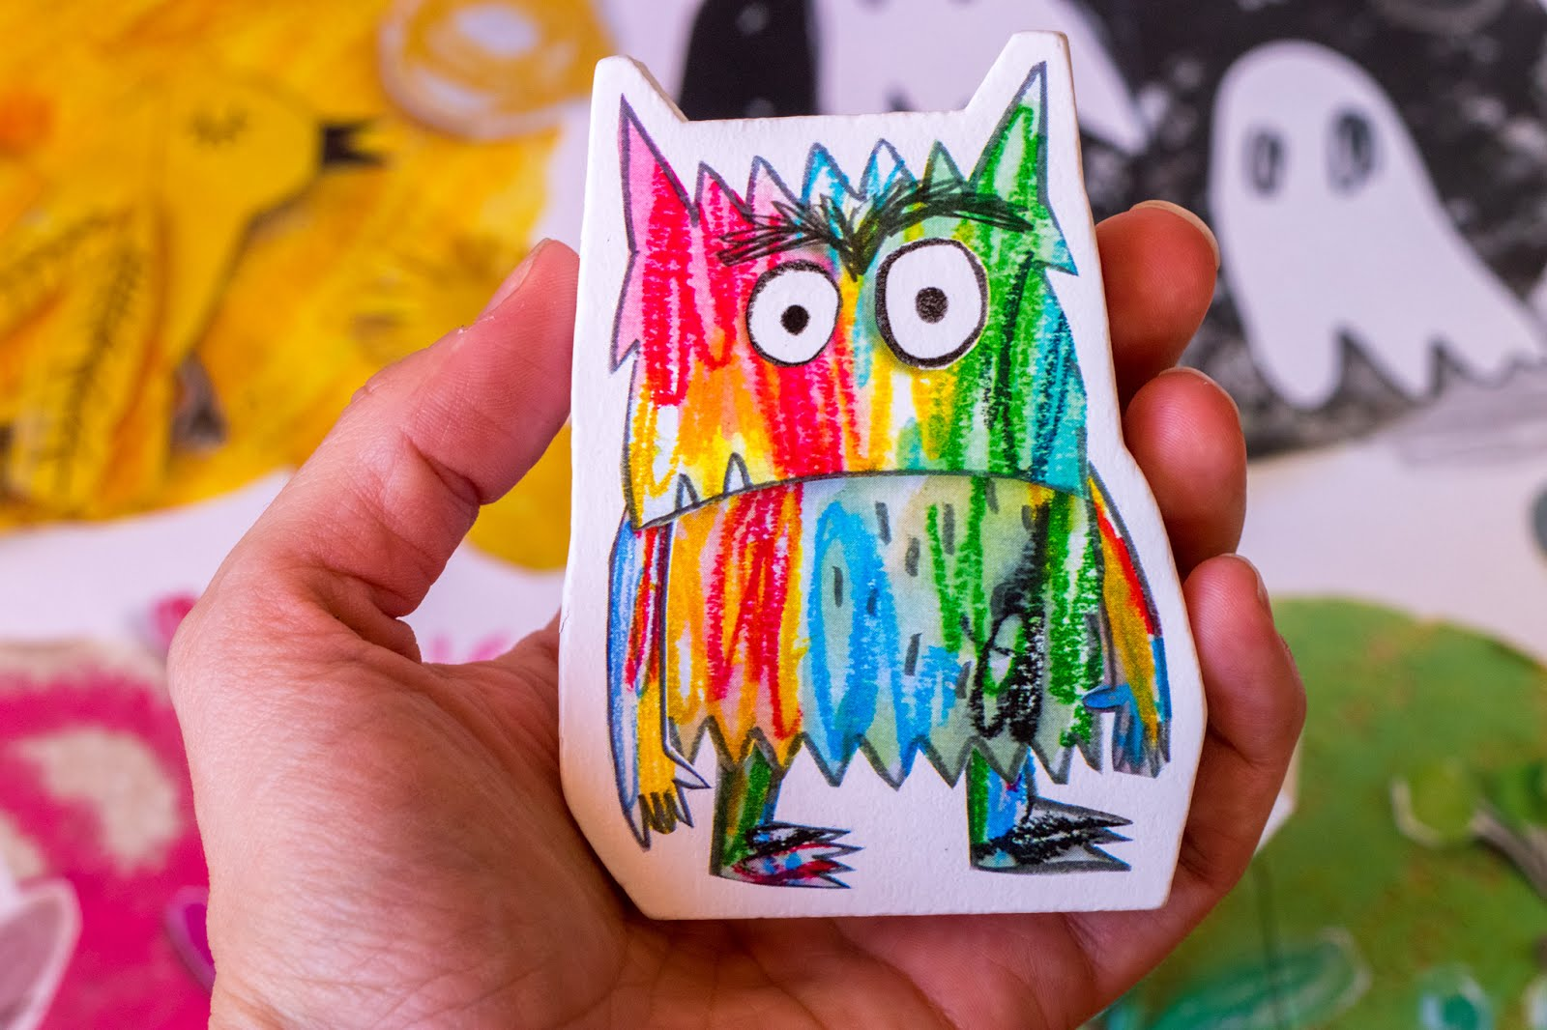
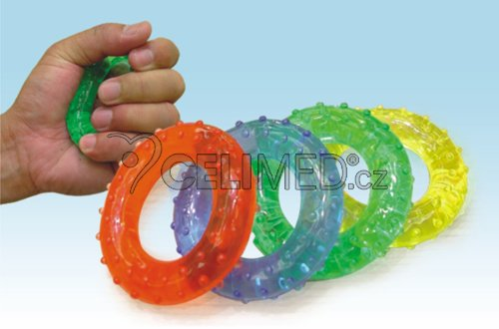
Techniky na integraci a zvládání vzteku

Slide 13
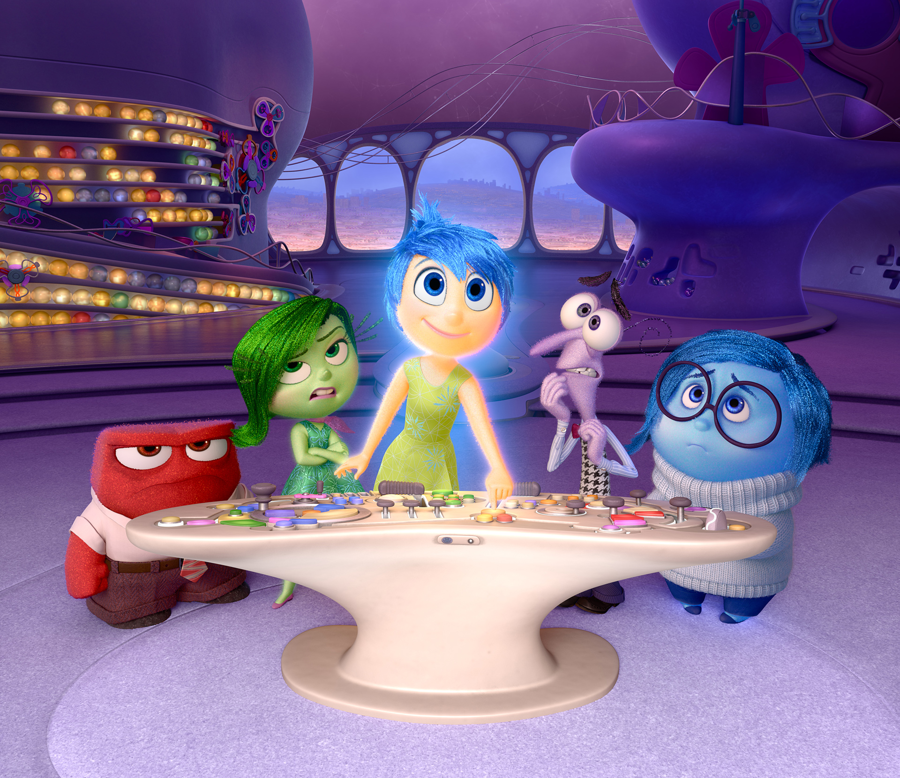
Integrace
„Zdravý stav“ spočívání v akceptaci a přijímaní svých vlastních emocí a dovolením si je prožívat a zároveň jejich prožití umět provádět adaptivním způsobem – to je ideál.
Notes:
Hledání uspokojivých způsobů vyjádření hněvu. K tomu jsou důležité tři kroky adekvátně ke třem krokům práce s emocemi v terapii: - Uvědomit si svůj hněv „Mám vztek“ - Přijmout svůj hněv „Mít vztek je v pořádku“ - Rozhodnout se, jak ho vyjádřit. – možnost o svém hněvu psát, možnost říct to kamarádovi, kresba hněvu, bouchání do něčeho, běhat…. Dá se vytvořit seznam věcí a některé pak v pracovně nacvičovat.

Slide 14
Katarze a integrace v příběhu Radka

Slide 15
Závěrečná diskuze

